Slide 1
NÁZEV ŠKOLY | Základní škola Břeclav, Na Valtické 31 A
ČÍSLO PROJEKTU | CZ.1.07/1.4.00/21.2630
JMÉNO AUTORA | Mgr. Jana Šubertová
DATUM | 10. 1. 2013
NÁZEV MATERIÁLU | VY_52_INOVACE_27_F_Spalovací motory
ZAŘAZENÍ MATERIÁLU | Člověk a příroda –Fyzika– 8. ročník
TÉMA | Spalovací motory
ZDROJE | Fáze čtyřdobého mototru. In: Wikipedia: the free encyclopedia [online]. San Francisco (CA): Wikimedia Foundation, 2001- [cit. 2013-01-29]. Dostupné z: http://upload.wikimedia.org/wikipedia/commons/a/a6/4-Stroke-Engine.gif Obrázek-spalovací motor dvoudobý a čtyřdobý: MACHÁČEK, Martin. Fyzika 8: pro základní školy a víceletá gymnázia. 2. vyd. Praha: Prometheus, 2001, 159 s. Učebnice pro základní školy (Prometheus). ISBN 80-719-6220-1 http://office.microsoft.com

Slide 2
ANOTACE
Materiál je vytvořen v prezentačním programu PowerPoint. Grafické zpracování materiálu je doplněno a oživeno animačními přechody. Materiál je určen k promítnutí žákům na projektoru. Žáci jsou seznámeni s druhy spalovacích motorů, jejich rozdělením, a základním principem funkce. Pochopí fáze čtyřdobého a dvoudobého zážehového motoru, budou schopni popsat jejich výhody a nevýhody, včetně vhodnosti použití do jednotlivých strojů. Prezentace je doplněna o animaci a popis čtyřdobého zážehového motoru. V závěrečné části je prezentace doplněna o kontrolní otázky, sestavené ze stěžejních informací v PPT. Prezentace je vhodná k výkladu nového učiva, s použitím v hlavní části hodiny Časový rozsah prezentace je cca 20-30 minut. Materiál lze využít jako zpestření a rozšíření výkladu učiva z učebnice.

Slide 3
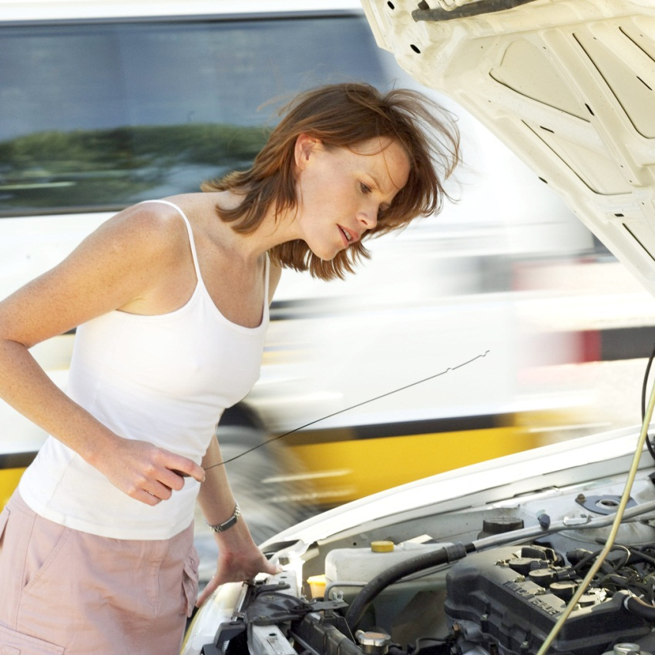
SPALOVACÍ MOTORY
8. ročník

Slide 4
Co to je spalovací motor…
Mechanický tepelný stroj
Název odvozen od spalování paliva přímo v motoru
Je nejrozšířenější tepelný motor
Na celém světě se jich vyrábí dnes již stamiliony a denně se další tisíce vyrobí

Slide 5
Použití tepelných motorů…
Největší uplatnění našly motory k pohonu dopravních a mobilních mechanizačních prostředků všech druhů:
AUTOMOBILY
SEKAČKY
LODĚ
MOTOCYKLY
LETADLA
TRAKTRORY
VOJENSKÁ VOZIDLA
LOKOMOTIVY
MOTOROVÉ PILY

Slide 6
Přeměna energie v motoru
CHEMICKÁ ENERGIE (SPÁLENÍ PALIVA)
TEPELNÁ ENERGIE
MECHANICKÁ ENERGIE

Slide 7
Rozdělení tepelných motorů - podle způsobu zapálení směsi paliva
ZÁŽEHOVÉ
VZNĚTOVÉ
Zapálení směsi benzínu se vzduchem obstarává zapalovací svíčka.
Svíčka je umístěna do boční části válce nebo do víka.
Směs paliva se vzduchem se sama vznítí působením vysoké teploty a velkého tlaku

Slide 8
ZÁŽEHOVÝ MOTOR-benzínový
Palivem je benzín
Účinnost motoru je 30%
Do válce se přímo vstřikuje směs benzínu se vzduchem
K zapálení směsi dojde pomocí svíčky
Motor pracuje buď ve dvou, nebo ve čtyřech dobách, proto se dělí na:
ČTYŘDOBÉ
DVOUDOBÉ

Slide 9
VZNĚTOVÝ MOTOR- Dieselův
Palivem je motorová nafta
Motor vynalezl Ing. Rudolf Diesel
Do válce se nasává pouze vzduch
Nafta se do motoru vstřikuje při stlačení válce
Účinnost motoru je 35%
Ve válci dochází při stlačení k většímu tlaku

Slide 10
Zážehový motor - ČTYŘDOBÝ
Pracuje ve čtyřech dobách.
Doby se během minuty opakují několiktisíckrát.
ČÁSTI MOTORU:
Válec
Píst
Vstřikovací pumpička
Katalyzátor
Sonda
Zapalovací svíčka
Chladič
Sací a výfukový ventil

Slide 11
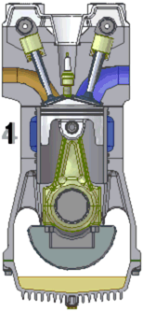
Zážehový motor - ČTYŘDOBÝ

Slide 12
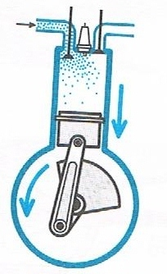
PRVNÍ DOBA - SÁNÍ
Sací ventil je otevřen,
se jím směs benzínu
se vzduchem
Výfukový ventil
je uzavřen
Píst jde dolů

Slide 13
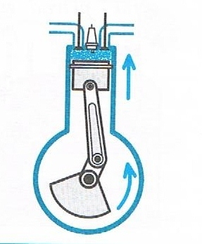
DRUHÁ DOBA - STLAČOVÁNÍ
Oba ventily se uzavřou
Směs jde nahoru a stlačuje směs benzínu se vzduchem

Slide 14
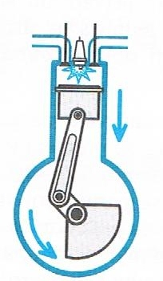
TŘETÍ DOBA - VÝBUCH
Elektrická svíčka zapálí směs
Směs rychle shoří
Horké plyny tlačí píst dolů

Slide 15
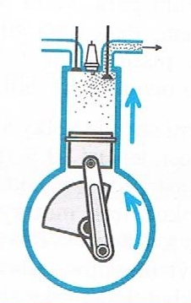
ČTVRTÁ DOBA - VÝFUK
Píst jde nahoru a vytlačuje spálené plyny
Elektrická svíčka zapálí směs

Slide 16
Zážehový motor - DVOUDOBÝ
Pracuje ve dvou dobách
Je lehčí a menší
První doba: sání, výfuk a stlačování
Druhá doba: výbuch
Použití:
V menších motocyklech
Motorových pilách
Sekačkách…
Je jednodušší, nepotřebuje ventily, chladí se sám vzduchem, nepotřebuje chladič
Nevýhoda: nedokonalé spalování paliva, větší spotřeba než čtyřdobý motor = vyšší znečištění ovzduší

Slide 17
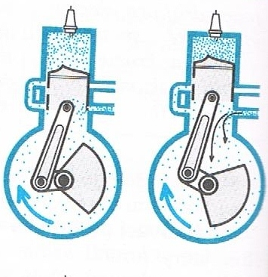
PRVNÍ DOBA
Píst jde nahoru a stlačuje směs ve válci
Když je píst dost vysoko, otevře se pod ním sací potrubí
Potrubím proudí směs do prostoru pod pístem

Slide 18
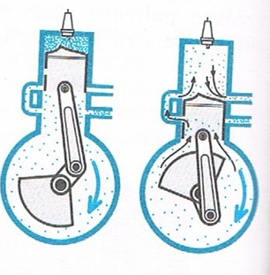
DRUHÁ DOBA
Výbuch stlačí píst dolů
Když je píst dole, otevře se přepouštěcí potrubí nalevo
Potrubím proudí směs z prostoru pod pístem do válce
Současně se otevře výfukové potrubí
Aby palivová směs nešla přímo do výfuku, je na pístu kopeček

Slide 19
Kontrolní otázky:
Jak dělíme motory podle druhu paliva?
Jak dělíme motory podle způsobu zapálení směsi?
Jaké jsou přeměny energie v motoru?
Který z motorů je lepší? Proč?
Jaký je rozdíl mezi dvoudobým a čtyřdobým zážehovým motorem?
Popiš funkci dvoudobého motoru.
Jaké pracovní fáze má čtyřdobý motor?

Slide 20
Použitá literatura a obrázky
Fáze čtyřdobého mototru. In: Wikipedia: the free encyclopedia [online]. San Francisco (CA): Wikimedia Foundation, 2001- [cit. 2013-01-29]. Dostupné z: http://upload.wikimedia.org/wikipedia/commons/a/a6/4-Stroke-Engine.gif
Obrázek-spalovací motor dvoudobý a čtyřdobý:
MACHÁČEK, Martin. Fyzika 8: pro základní školy a víceletá gymnázia. 2. vyd. Praha: Prometheus, 2001, 159 s. Učebnice pro základní školy (Prometheus). ISBN 80-719-6220-1
http://office.microsoft.com

